Slide 1
PARASITOLOGI
SATU BIDANG YANG MENGKAJI TENTANG PARASIT, KEADAAN SERTA KESANNYA PADA ORGANISMA HIDUP KHASNYA HAIWAN TERNAKAN DAN MANUSIA

Slide 2
PARASITISMA
PERHUBUNGAN DIANTARA DUA ORGANISMA BIASANYA SPESIS YANG BERLAINAN DI MANA PARASIT MENDAPAT FAEDAH DAN PERUMAH MENDAPAT KESAN KEBURUKAN

Slide 3
PARASIT
PARASIT IALAH SUATU ORGANISMA SECARA METABOLIK BERGANTUNG PADA ORGANISMA LAIN SECARA SEMENTARA ATAU TETAP UNTUK HIDUP DAN MEMPEROLEHI MAKANAN DARIPADA PERUMAH BERKENAAN

Slide 4
PENGKELASAN PARASIT
1. Endoparasit
2. Ektoparasit

Slide 5
ENDOPARASIT
Parasit yang hidup di dalam badan perumah
3 Kelas utama :
A. Nematod
B.Trematod
C. Cestoda

Slide 6
EKTOPARASIT
Parasit yang hidup di luar badan perumah
Terbahagi kepada 2 kelas :
A. Insecta
B. Arachnida

Slide 7
BAGAIMANA PARASIT MERUGIKAN ?
Menghisap darah dan menyebabkan anemia - cacing , parasit darah.
Mengambil makanan/nutrien daripada host - cacing pita.
Menyebabkan kerosakan tisu/atropi

Slide 8
BAGAIMANA PARASIT MERUGIKAN ?
Menghalang pergerakan makanan di salur penghadaman.
Parasit bertindak sebagai vektor penyakit- kutu Boophilus microplus.
Pengeluaran toxin akan menyebabkan reaksi allergi.

Slide 9
KEDUDUKAN JANGKITAN
1 . Sistem penghadaman.
2 . Hati.
3 . Paru -paru.
4. Buah pinggang.
5. Kulit.

Slide 10
MENGAWAL PARASIT
Secara lansung atau tidak lansung.
Elak parasit sampai kerumah baru.
** Pengetahuan:
Struktur,fisiologi,proses pembiakan & edaran hidup.

Slide 11
2 CARA KAWALAN PARASIT :
A . Pencegahan
B . Rawatan

Slide 12
A. Pencegahan
1 . PUSINGAN RAGUTAN.
Elakan ragutan ruminan di turuti oleh ruminan.
2. PEMBERSIHAN KANDANG.
Sentiasa membersihkan kandang dari najis ternakan

Slide 13
Pencegahan
3 . Pemberian makanan/minuman bersih pada ternakan.
4. Sistem perparitan/ saliran baik di kawasan padok - mengelakan siput air.

Slide 14
Pencegahan
5. Kawasan ragutan anak dan ibu di asingkan.
6. Sekat riwayat hidup parasit. Bunuh perumah perantaraan -siput Lymnaea rubiginosa dengan Cuso4.
7. Gunakan egen chemical - mandi, sembur dan anthelmintic

Slide 15
RAWATAN
Rawatan memerlukan pengetahuan :
1 . Jenis parasit yang menyerang perumah.
A) Pemeriksaan najis.
B) Post mortem ternakan yang di syaki.

Slide 16
Kemahiran memberi ubat
A ) Dos yang betul.
B) Cara pemberian ubat yang betul.
C) Pengetahuan mengenai kesan toksik.

Slide 17
PERUMAH/HOST
Sesuatu haiwan yang menyokong kehidupan sesuatu parasit samaada pada permukaan atau di dalam badan.

Slide 18
PERUMAH DEFINITIF (AKHIR)
Perumah di mana parasit mencapai kematangan dan membiak secara seksual.

Slide 19
Perumah perantaraan ( Intermediate)
Perumah di mana peringkat larva parasit terbentuk untuk menjadi infektif kepada perumah akhir

Slide 20
PERUMAH PENGANGKUT (TRANSPORT)
Parasit tidak menjalani perkembangan lanjut cuma untuk penyibaran.

Slide 21
CIRI -CIRI CACING NEMATOD
Badan berbentuk lansing , tiada segmen
Saiz badan dari 5mm - 1 meter.
Badan di selaputi kutikal yang kuat.
Organ jantina di asingkan (diecious)
Cacing  lebih kecil dari cacing 
Sistem pembiakan sempurna mempunyai mulut, usus dan anus.

Slide 22
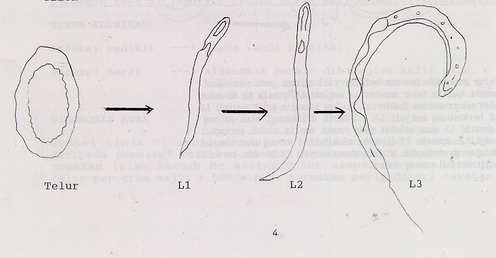
PERINGKAT EDARAN HIDUP CACING NEMATODA
TELUR LARVA DEWASA
Telur
L1
L2
L3

Slide 23
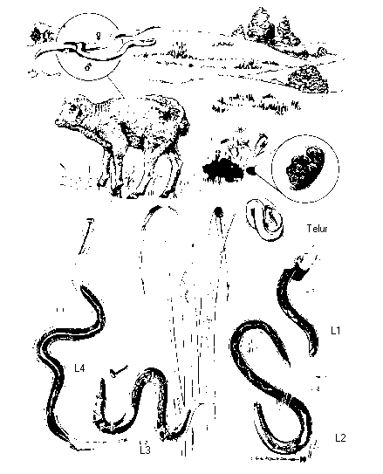
EDARAN HIDUP Haemonchus contortus


Telur
L1
L4
L2
L3
Telur yang di keluarkan melalui tahi adalah pada peringkat molura.Telur menetas menjadi L1dan dan bersalin kulit menjadi L2 dan L3. L3 adalah peringkat jangkitan.L3 apabila di makan oleh bebiri ia akan menjadi dewasa di abomasum.

Slide 24
Haemonchus contortus
Cacing nematod.
Menyerang kambing dan bebiri.
Menduduki abomasum & menghisap darah. (100ml /ekor ternakan)
Menyebabkan anamia dan hipoprotinemia( kurang protien dalam darah)
Negara barat (4 musim) tiada masalah kerana cacing menyerang pada musim panas sahaja.

Slide 25
Haemonchus contortus
Di Malaysia suhu panas sepanjang tahun Haemonchus contortus menjadi masalah utama.
Cacing jantan mempunyai bursa dan cacing betina mempunyai vulva flap.
Padang ragut yang tercemar mempunyai L3 - 10,000 - 35,000.

Slide 26
EDARAN HIDUP Haemonchus contortus
Kambing yang dijangkiti mengeluarkan tinja (telur parasit) di padang ragut.
Telur parasit dalam keadaan sesuai menetas menjadi L1 , L2 dan L3 (peringkat jangkitan) dalam masa 4 - 6 hari.
L3 di bekalkan cukup tenaga untuk merangkak ke hujung rumput ( bertentangan arah graviti asalkan kelembapan cukup)

Slide 27
EDARAN HIDUP Haemonchus contortus
L3 ialah peringkat jangkitan parasit.
Kajian - setitis embun mempunyai 723 ekor L3.
L3 memasuki perut bebiri melalui rumput yang di makan dan menjadi cacing dewasa di abomasum.
Edaran hidup Haemonchus contortus 21 hari (3 minggu).
Massive infeksi kematian berlaku dalam tempoh seminggu.
Jangkamasa terbaik mengawal parasit - sebulan.

Slide 28
TANDA KLINIKAL
Ternakan yang di jangkiti di kenalpasti
Infeksi sedikit tiada tanda klinikal.
Infeksi Berat - a ) Bengkak berair di bahagian kulit dagu
b) Ternakan pucat ,kurang selera makan dan lemah.
Ternakan yang mati di dapati dinding abomasum merah (hemorage)

Slide 29
DIAGNOSIS AWAL
10 Sampel tinja di ambil secara random - ujian di jalankan di makmal.
Analisa melalui kaedah Mc Master.
Ternakan yang bilangan telur cacing > 500 e.p.g perlu di rawat.

Slide 30
RAWATAN
Pemberian anthelmintik contohnya Ivomec.
IVOMEC
* Antiparasit yang luas spekrumnya.
*Berkesan pada endoparasit dan ektoparasit.
* Tidak berkesan pada cacing hati, cacing pita, protozoa dan bakteria.
* Ivomec rawatan mudah dan ekonomik.

Slide 31
Dos dan Cara Pemberian
Suntikan subkutaneus.Lembu - 1ml /50 kg.
Bebiri / kambing - 0.5ml / 25 kg.
1.0 ml / 50 kg berat badan
1.5 ml /75 kg berat badan
2.0 ml /100 kg berat badan.
Ivomec tidak mengancam kebuntingan.Setelah di suntik ternakan tidak boleh di sembelih dalam tempoh 28 hari.

Slide 32
ANTHELMINTIK
Nemicide ( Levamisole hidroklorik) , Nilverm ( Tetramisole hidroklorik), systemex.
Penggunaan anthelmintik menyebabkan berat badan bertambah.
Tetapi pengawalan mestilah kos efektif ( kos ubat tidak melebihi harga ternakan.
Cara lain ialah pusingan pastura. Pastura di biarkan 4 -6 minggu.

Slide 33
ASCARIS / NEOASCARIS
HOST
Babi - Ascaris suum
Manusia - Ascaris lumbricoides
Lembu , bebiri - Neoascaris vitulorum
KEDUDUKAN
Usus Kecil
MORPHOLOGI
Cacing warna merah jambu, besar dan tegap.

Slide 34
RIWAYAT HIDUP
Telur cacing di makan oleh perumah dan menetas
menjadi larva. Larva menembusi dinding usus
hati paru-paru larva bergerak keatas
batang tenggorok. Apabila makanan ditelan larva
ke esofagus perut usus kecil. Di usus
kecil larva menghisap darah dan menjadi cacing dewasa.

Slide 35
MECISTOCIRUS
HOST
Ruminan
KEDUDUKAN
Abomasum
SPESIS
Lembu - Mecistocirus digitatus
Kambing - Mecistocirus digitatus
Bebiri - Mecistocirus digitatus
MORFOLOGI
 Saiz 18 - 28 mm, spikul nya panjang.
 saiz 20 -40 mm panjang.

Slide 36
COOPERIA
HOST : Ruminan
KEDUDUKAN : Usus kecil
SPESIS :Kambing/ Bebiri -- Cooperia curticei
Lembu -- Cooperia pectinata.
MORFOLOGI : Kedua jantina bentuk komma
 saiz 5 - 7 mm.
 saiz 6 - 11mm

Slide 37
STRONGYLOIDES
HOST : Haiwan peliharaan
KEDUDUKAN : Usus kecil
SPESIS :Bebiri/kambing/lembu - S. papillosus
Babi - S. ransomi
Manusia - S. stercoralis
Ayam/itek - S. avium
MORFOLOGI:  sahaja parasit, Saiz - 6 mm, larva di jumpai dalam najis.

Slide 38
TRICHURIS
HOST :Lembu,kambing,bebiri,babi,anjing,manusia.
KEDUDUKAN : Sekum dan kolon.
SPESIS :Kambing/Bebiri T. ovis
Ruminan: T. globulosa
Anjing T. vulpis
Kucing T. serrata
Manusia T. trichiura
Lembu T. discolor
Babi T. suis
MORFOLOGI : Whipworm, filamen panjang di bahagian anterior & tebal di posterior.

Slide 39
OESOPHAGOSTOMUM
HOST :Ruminan dan babi
KEDUDUKAN : sekum dan kolon
SPESIS :Kambing/bebiri O. columbianum
Kambing/bebiri O. venulosum
Lembu/kerbau O. radiatum
Babi O. dendatum
MORFOLOGI : Cacing putih dan tegap.

Slide 40
BUNUSTOMUM
HOST : Ruminan
KEDUDUKAN : Usus kecil
SPESIS:Kambing/bebiri B.trigonocephalum
Lembu B. phlebotomum
MORFORLOGI :  saiz : 12- 17 mm
 saiz : 19 - 26 mm

Slide 41
CIRI-CIRI CACING TREMATODA
Badan berbentuk daun,tiada bersegmen,pipih Juga di panggil Fluk.
Saiz berbeza dari mm- cm.
Organ pelekap terdiri dari otot yang kuat (berbentuk cawan) di panggil sulur (sulur oral & sulur ventral.
Organ jantina tidak di asingkan (hemofordit)
Mempunyai sistem penghadaman yang tidak lengkap ( Tiada anus)
Sistem pembiakan maju dan lengkap.

Slide 42
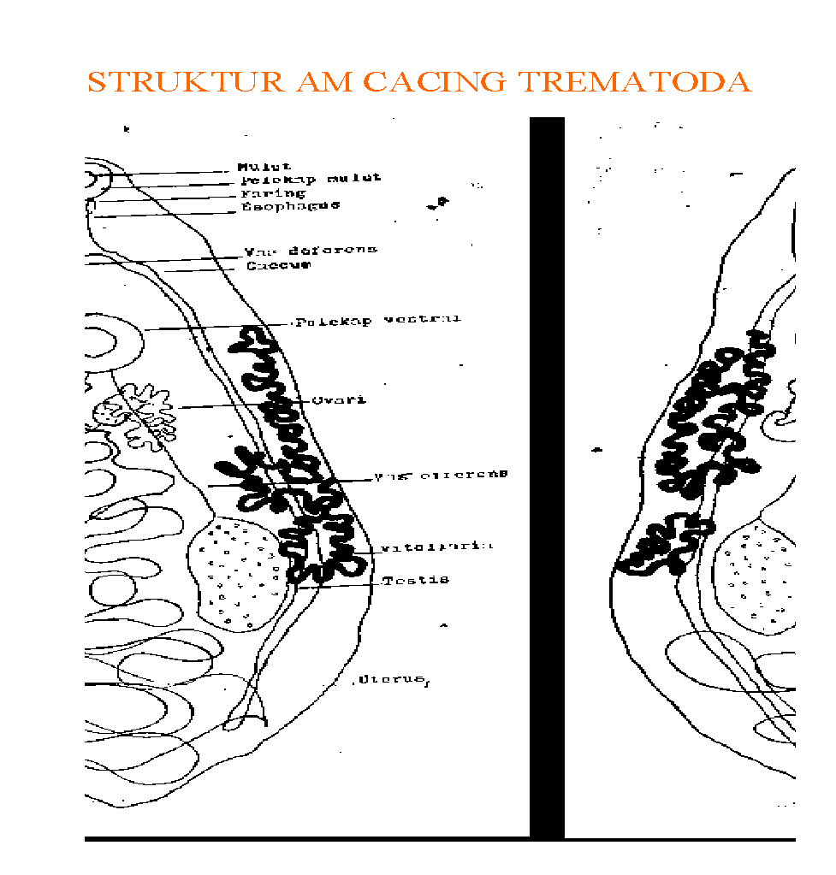
Mulut
Pelekap mulut
Esophagus
Faring
Vas deferens
Caecum
Pelekap ventral
Ovari
Vas efferens
Vitellaria
Testis
Uterus

Slide 43

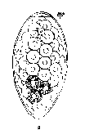
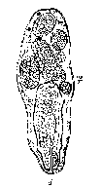
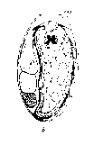


PERKEMBANGAN HIDUP FASCIOLA
Telur Larva Dewasa
Telur
Telur mengandungi mirasidium
Mirasidium
Sporosist
Redia
Serkaria
Redia
Serkaria

Slide 44
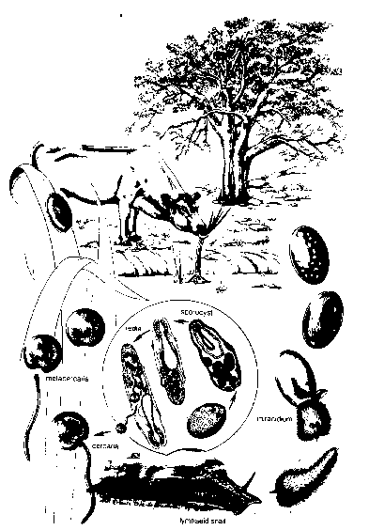
EDARAN HIDUP Fasciola hepatica
Riwayat hidup memerlukan 2 perumah
Perumah1 = ternakan
Perumah 2 =Siput air (Lymnaea rubiginosa

Slide 45
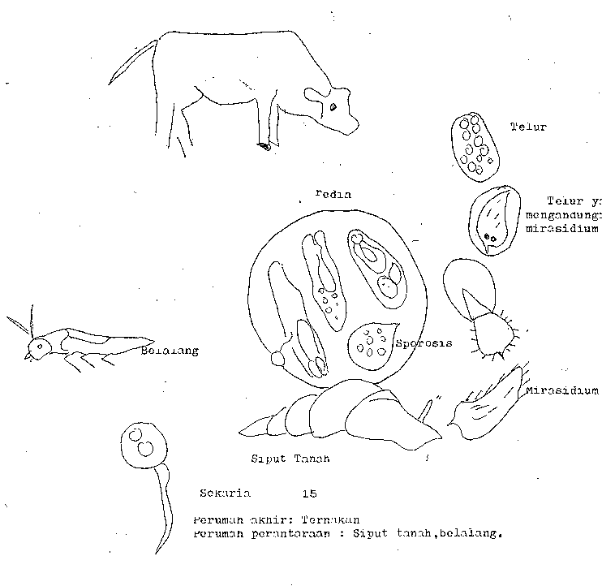
EDARAN HIDUP Eurytrema pancreaticum
Telur
Redia
Telur yang
mengandungi
mirasidium
Belalang
sporosist
mirasidium
Siput tanah
sekaria
Perumah akhir : ternakan
Perumah perantaraan : siput tanah , belalang

Slide 46
RIWAYAT HIDUP FASCIOLA (FLUK HATI)
Telur fluk hati keluar melalui najis perumah.
Telur bertukar menjadi mirasidium. Mirasidium berbentuk kon dan terdiri dari sel - sel bersilia.
Larva mirasidium menetas daripada bahagian hujung cengkerang.
Larva mirasidium berenang di dalam air dan mendapatkan siput air (Lymnaea rubiginosa)

Slide 47
RIWAYAT HIDUP FASCIOLA (FLUK HATI)
Larva menggorek melalui kulit siput.
Dalam tisu siput silia hilang dan menjadi sporosist
Sporosist ialah pundi tertutup,ringkas & tidak bergerak & mengandungi larva redia.
Larva redia akan keluar apabila pundi pecah.

Slide 48
RIWAYAT HIDUP FASCIOLA (FLUK HATI)
Redia akan membesar dalam gelan penghadaman siput & menjadi larva terakhir iaitu serkaria.
Serkaria mempunyai badan bulat, ekor menirus, pelekap mulut & pelekap pendadaan (ventral).
Serkaria keluar dari badan siput dan berenang.

Slide 49
RIWAYAT HIDUP FASCIOLA(FLUK HATI)
Menjangkiti ternakan apabila terminum air yang di cemari serkaria.
Dalam cuaca kering serkaria menjadi sist & di panggil metaserkaria.
Apabila sist di makan oleh ternakan ia di bebaskan dalam perut & menggorek dinding hati kehempedu dan menjadi dewasa.

Slide 50
TANDA KLINIKAL
Ternakan yang di jangkiti didapati kurus , lemah dan tidak bermaya terutama anak lembu.
KRONIK
Hati menjadi keras(fibrotic)pundi hempedu membesar dan menjadi karang.
POST MORTEM
Didapati hati membesar, warna hati pucat, terdapat darah beku pada laluan penembusan fluke.

Slide 51
PENCEGAHAN DARI DIJANGKITI FLUK(TREMATODA)
Gunakan Nilzan. Membunuh Fasciola dewasa dan awal.
Membunuh siput Lymnaea rubiginosa dengan racun siput.
Sistem perparitan/pengaliran padok yang baik.

Slide 52
PENCEGAHAN DARI DI JANGKITI FLUK (TREMATODA)
Kawal ternakan menghampiri kawasan berair.
(lombong dan sawah padi).
Rawatan yang teratur.
Meracun siput dengan CUSO4 (1:100,000) tetapi kos nya terlalu mahal.

Slide 53
RAWATAN TREMATODA
1. Carbon tetrachloride - membunuh fasciola dewasa
2. Hexachloroethane.
3. Diamphethide (Coribon R) - peringkat dewasa dan awal.

Slide 54
RAWATAN TREMATODA
4. Trodax (R) - Nitroxynil - peringkat dewasa dan awal.
5. Tetramosole (nilverm) - subcut.
6. Oxyclozamide - zanil (R) - rawatan acute doz zanil 3X ganda pemberian : oral ( Drenching)
Lembu - 15 ml/50 kg bwt.
Bebiri - 15 ml/10 kg bwt.

